Slide 1
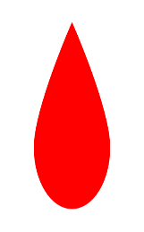
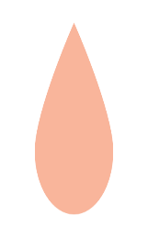


第３回糖尿病地域連携勉強会
日 時
平成３１年３月２６日（火） １９:１５～２０：１５
場 所
浜松医科大学病院 １階 「多目的ホール」
浜松市東区半田山１－２０－１
テーマ
運動療法を基礎から体験して学ぶ
拝啓
時下、皆様におかれましては、益々ご清祥のこととお慶び申し上げます。
糖尿病に限らず生活習慣病においては運動療法が重要であることは言うまでもありませんが、どうしても患者指導は画一的になることが多いことかと思います。今回は理学療法士の先生をお招きして運動療法について実践を交えながら講演をしていただく運びとなりました。
本勉強会は運動療法を基本から勉強したい方や指導方法に興味のある方、自分で体を動かして体験してみたい方ならばどなたでもご参加いただけます。
ご多忙の折大変恐縮ではございますが、皆様奮ってご参加頂きます様お願い申し上げます。
敬具
浜松医科大学病院 薬剤部 糖尿病グループ
開会の辞 19:15 – 19:20
司会 浜松医大病院 薬剤部 山本知広
一般講演 19:20 – 19:30
トレーシングレポートの具体例紹介
浜松医科大学病院 薬剤部 石田 卓矢
特別講演 19:30 – 20:10
(質疑応答含む)
運動療法って何？
～なぜ運動が必要なのか一緒に考えませんか～
浜松医療センター リハビリテーション技術科
藤原 善裕 先生
閉会の辞 20:10 – 20:15
参加費は無料です。動きやすい服装でお越しください。
お車でお越しの方は駐車料金として200～400円かかりますが、3月18日までにFAXにて参加申込（裏面参照）をしていただければ駐車無料券を当日お渡し致します。
< 共催 >
はままつＣＤＥ研究会

Slide 2
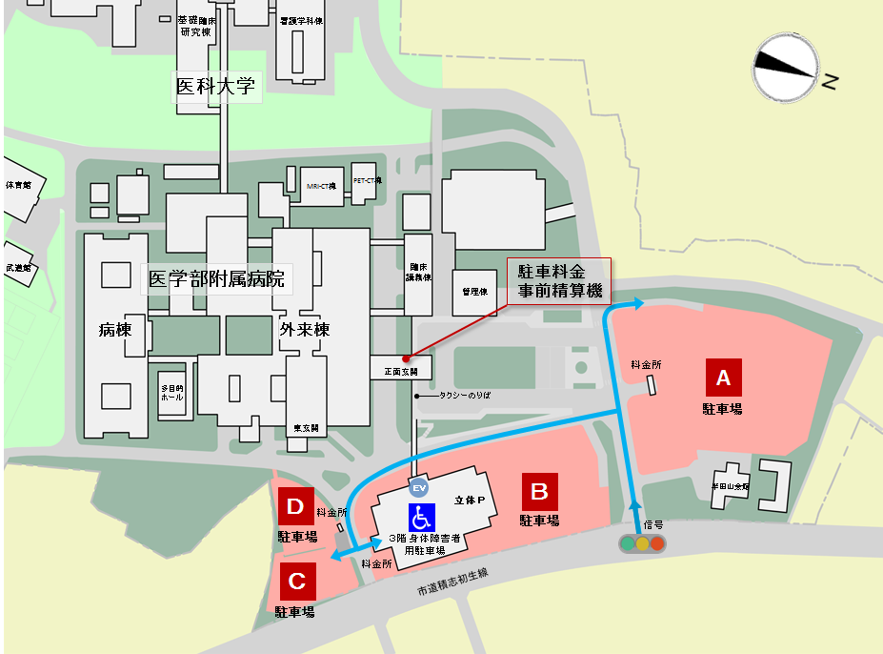
FAX送付先：053-435-2764（薬剤部宛て）
参加申込書
上記FAX番号までお申込み下さいますよう、宜しくお願い申し上げます。
また、お問合せ等ございましたら下記お問合せ欄にご記入いただき、FAXにてご連絡ください。
日 時
平成３１年３月２６日（火） １９:１５～２０：１５
場 所
浜松医大病院 １階 「多目的ホール」
浜松市東区半田山１－２０－１
参加費
無料（駐車料金：200～400円 事前申し込みの方は無料）
ご施設名
TEL/FAX
フリガナ
おなまえ
フリガナ
おなまえ
フリガナ
おなまえ
< お問い合わせ欄>
会場のご案内
会場入口
＊会場は病院建物の外からそのまま入場することが可能です。

